Slide 1


PROYECTO FINAL
Base de datos para un laboratorio de análisis clínico
1° entrega
CURSO: SQL
COMISIÓN:43430
PROFESORA: Lucia Soledad Blanc
TUTOR: Nicolas Colombo
ALUMNA: Pamela Beatriz Wurtz

Slide 2

Para entender un poco mejor el negocio…..
El laboratorio clínico busca proporcionar servicios de diagnóstico médico confiables y precisos para apoyar a los médicos en sus decisiones clínicas. El modelo de negocio se enfoca en la excelencia en el servicio, la satisfacción del paciente y la colaboración con el personal médico.
El laboratorio ofrece una amplia variedad de pruebas médicas y se especializa en realizar análisis clínicos de alta calidad y confiabilidad. Los médicos pueden emitir órdenes para pruebas específicas, y el laboratorio se encarga de llevar a cabo los análisis y proporcionar los resultados en el menor tiempo posible.
Con la implementación de la base de datos, el laboratorio busca mejorar la eficiencia operativa, reducir los errores en la gestión de información y ofrecer un servicio más ágil y seguro a los pacientes y médicos.

Slide 3

Introducción al Proyecto
Dar forma a una base de datos en el laboratorio es una herramienta fundamental para gestionar y organizar la información relacionada con los pacientes, pruebas médicas, resultados y órdenes emitidas por los médicos. En el entorno actual de la atención médica, la necesidad de una gestión eficiente y precisa de los datos es crucial para brindar un servicio de calidad y garantizar la seguridad de los pacientes.
La base de datos se desarrolla con el propósito de proporcionar una solución integral que permita a los profesionales médicos y al personal administrativo acceder, almacenar y gestionar datos de manera confiable y oportuna. Esto facilitará el seguimiento de pruebas médicas, la emisión de órdenes y la obtención de resultados, optimizando los procesos y mejorando la eficiencia en la toma de decisiones.
Objetivos
Los principales objetivos de la base de datos son:
1- Centralizar la información: La base de datos permitirá centralizar toda la información relacionada con pacientes, pruebas médicas, médicos y resultados en un único repositorio. Esto evitará la dispersión de datos y facilitará el acceso y la consulta de información crítica.
2- La precisión y seguridad: Al tener un sistema de base de datos robusto, se reducirán los errores de ingreso de datos mejorará y se garantizará la integridad de la información. Esto contribuirá a mejorar la precisión en los diagnósticos y mantener la confidencialidad de los datos de los pacientes.
3- Optimizar la gestión de órdenes y resultados: La base de datos permitirá gestionar eficientemente las órdenes emitidas por los médicos para realizar pruebas médicas y el seguimiento de los resultados de estas pruebas. Esto facilitará la comunicación entre el personal del laboratorio y los médicos, agilizando los procesos de atención y tratamiento.

Slide 4

Evaluación de la situación
Antes de la implementación de la base de datos, el laboratorio se encontró con varios desafíos en la gestión de la información:
Desorden y falta de centralización: La información de pacientes, pruebas y resultados se encuentra dispersa en diferentes archivos y sistemas, dificultando su acceso y análisis eficiente.
Errores en el ingreso de datos: La introducción manual de datos puede llevar a errores y omisiones, lo que afecta negativamente la precisión y confiabilidad de los diagnósticos y tratamientos.
Lentitud en el proceso: La falta de un sistema unificado para la gestión de órdenes y resultados puede generar demoras en la entrega de los informes médicos y en la toma de decisiones por parte de los profesionales de la salud.
En resumen….
La base de datos del laboratorio representa una solución tecnológica clave para mejorar la gestión de datos, optimizar los procesos y brindar un servicio médico de calidad en beneficio de la salud y bienestar de los pacientes.

Slide 5

Diagrama entidad-relación modelo
Tabla: Paciente
Campos clave: ID_Paciente (identificador único)
Otros campos: - Nombre
- Apellido
- Fecha de nacimiento
- Género
- Dirección
- Correo electrónico
- Teléfono
Tabla: Prueba
Campos clave: ID_Prueba (identificador único)
Otros campos: - Nombre de la prueba
- Descripción
- Costo
- Tiempo de entrega
Tabla: Médico
Campos clave: ID_Médico (identificador único)
Otros campos: - Nombre
- Apellido
- Especialidad
- Correo electrónico
- Teléfono
4. Tabla: Resultado
Campos clave: ID_Resultado (identificador único)
Otros campos: - ID_Paciente (clave foránea a la tabla Paciente)
- ID_Prueba (clave foránea a la tabla Prueba)
- Fecha de realización
- Resultado
5. Tabla: Orden
Campos clave: ID_Orden (identificador único)
Otros campos: - ID_Paciente (clave foránea a la tabla Paciente)
- ID_Médico (clave foránea a la tabla Médico)
- ID_Prueba (clave foránea a la tabla Prueba)
- Fecha de orden

Slide 6
Diagrama entidad-relación modelo
Acciones de relacionamiento:
Paciente tiene una relación de uno paciente a muchos con Resultado (un puede tener varios resultados).
Prueba tiene una relación de uno a muchos con Resultado (una prueba puede tener varios resultados).
Paciente tiene una relación de uno paciente a muchos con Orden (un puede tener varias órdenes).
Médico tiene una relación de uno a muchos con Orden (un médico puede emitir varias órdenes).
Prueba tiene una relación de uno a muchos con Orden (una prueba puede estar en varias órdenes).
Paciente tiene una relación de muchos a muchos con Médico (un paciente puede tener varios médicos y un médico varios pacientes).
Tipos de relación:
Paciente y Resultado: Relación de uno a muchos (1:N).
Prueba y Resultado: Relación de uno a muchos (1:N).
Paciente y Orden: Relación de uno a muchos (1:N).
Médico y Orden: Relación de uno a muchos (1:N).
Prueba y Orden: Relación de uno a muchos (1:N).
Paciente y Médico: Relación de muchos a muchos (N:N).

Slide 7
Diagrama entidad-relación modelo
(N:N)
(1:N)
PACIENTE
PRUEBA
MÉDICO
(1:N)
RESULTADO
ID_Paciente
ID_Resultado
ID_Prueba
ID_Médico
Fecha de realización
ID_Paciente
Nombre
Nombre de la prueba
Nombre
Resultado
ID_Prueba
Apellido
Descripción
Apellido
Fecha de nacimiento
Costo
Especialidad
Género
ID_Orden
Tiempo de entrega
Correo electrónico
ID_Médico
Dirección
ID_Paciente
Teléfono
(1:N)
Correo electrónico
(1:N)
ID_Prueba
ORDEN
Teléfono
(1:N)
Fecha de orden

Slide 8
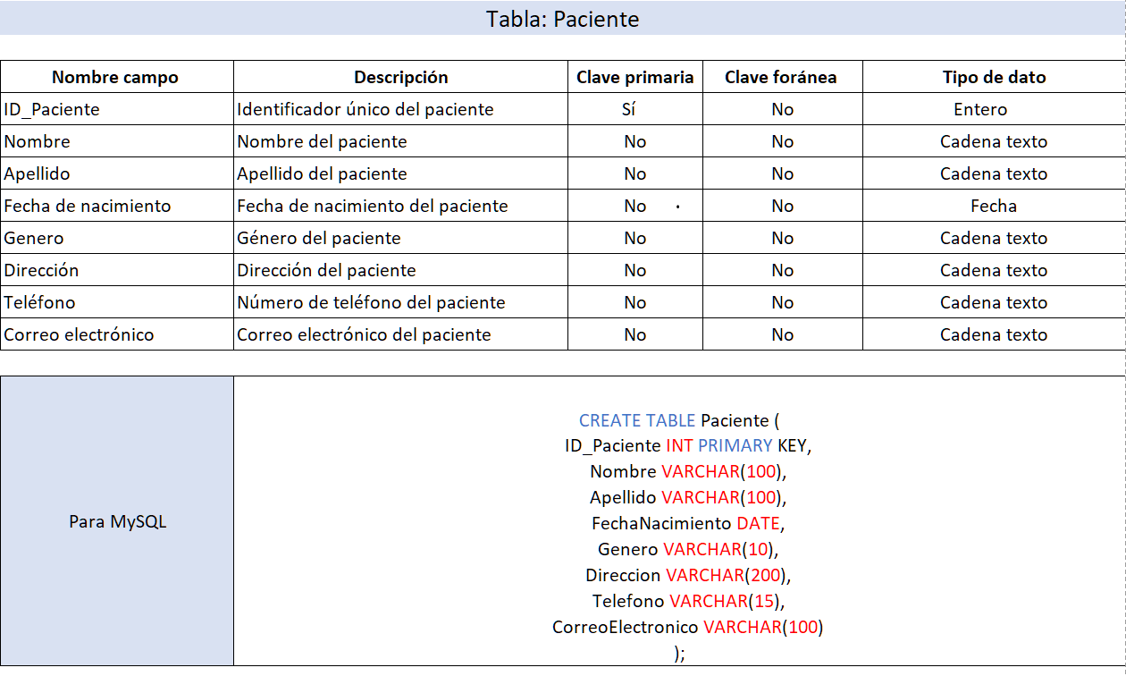

Slide 9
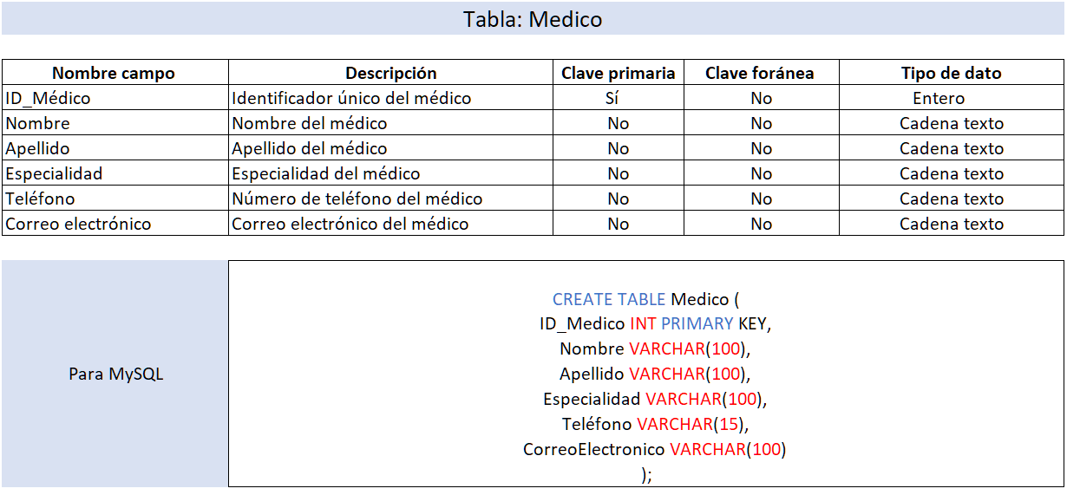

Slide 10
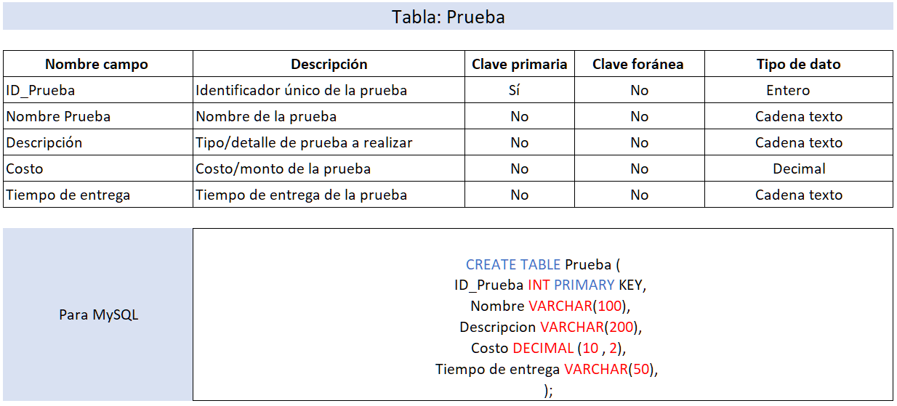

Slide 11
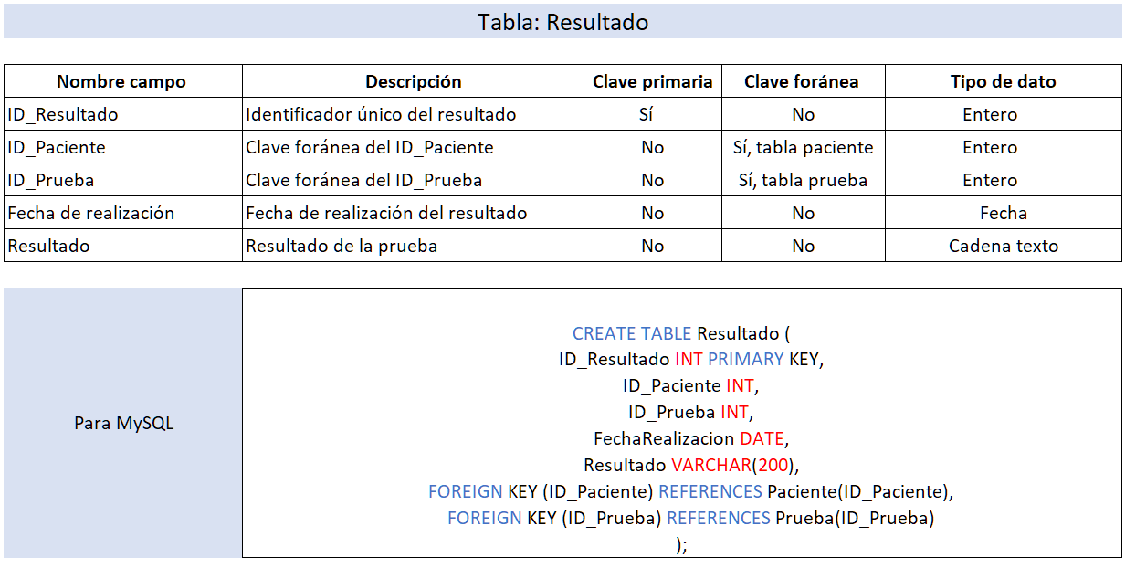

Slide 12
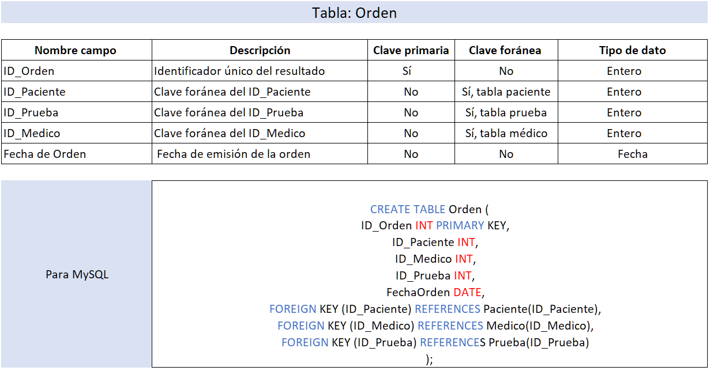

Slide 13
Archivo SQL
A continuación, se comparte el script:
https://drive.google.com/file/d/143yQcaHFN43Y27h7i0t88cfDd4BvmG2d/view?usp=drive_link

